Slide 1

「지능화 파일럿 프로젝트」
프로젝트 계획 발표
채혈 튜브 자동 분류를 위한 딥러닝 기반 프로그램 설계
20210909
김 성 웅
2021. 9. 9.

Slide 2
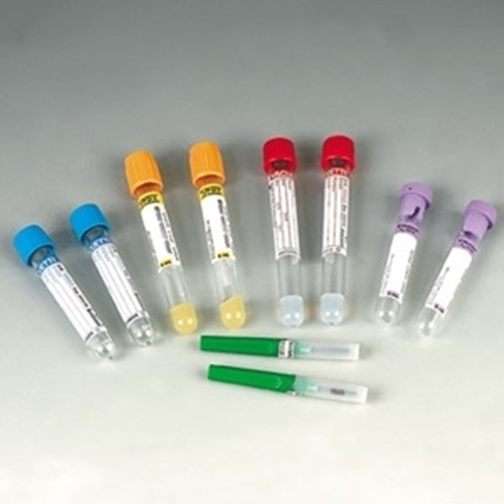
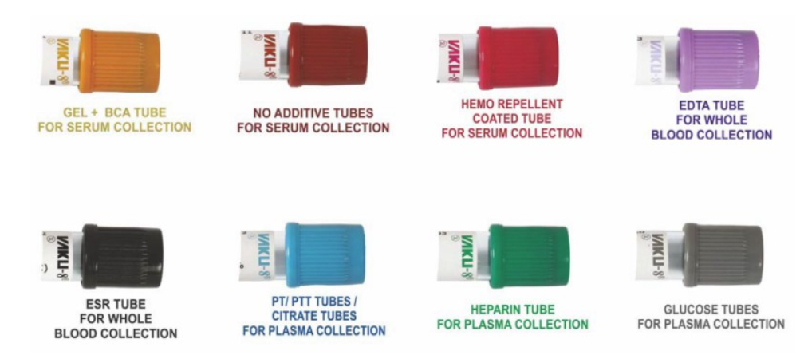
프로젝트 개요
세부일정
연구 배경
- 장비 처리 프로세스 단순화
- 비용 절감
- 사내 기술력 향상

Slide 3
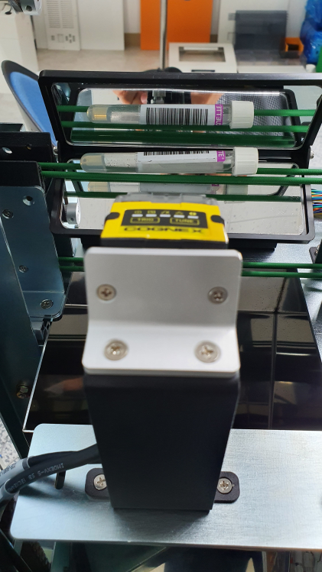
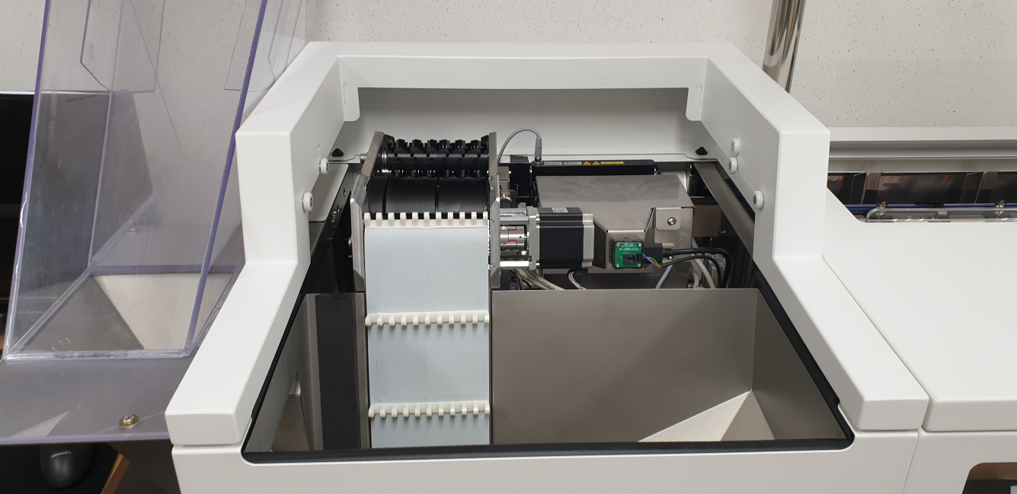
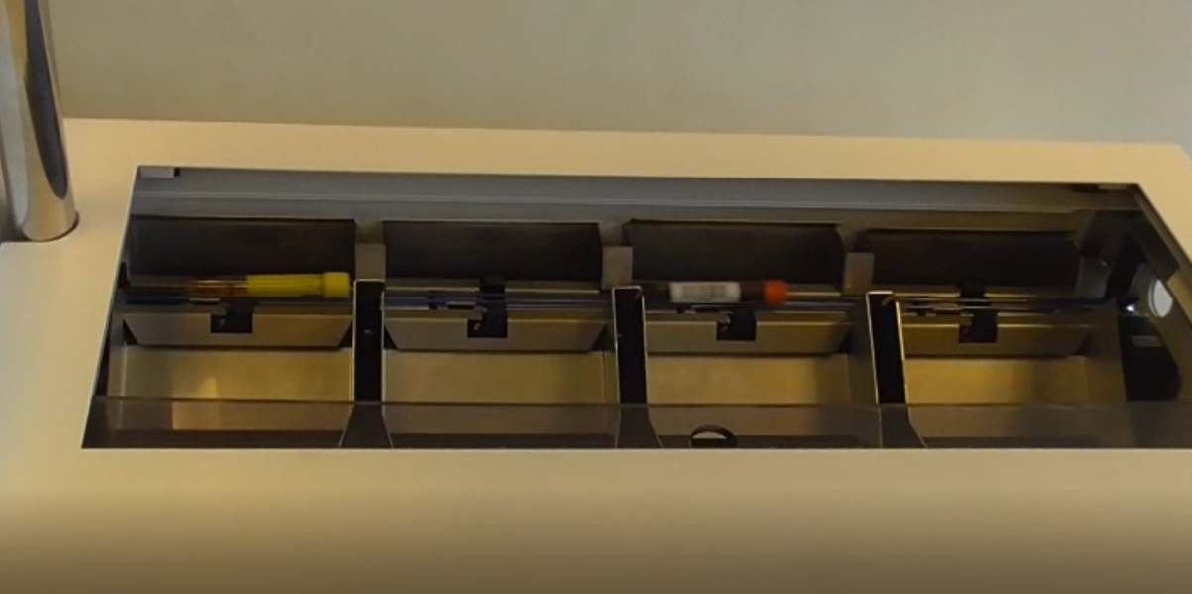
프로젝트 개요
세부일정

Slide 4
프로젝트 개요
세부일정
기존 기술의 문제점과 개발을 통한 이점
- 복잡한 프로세스의 단순화
Main B/D
바코드 인식
Operating
Program
Hospital
M/W PC
Hospital
DB
Hospital
M/W PC
Operating
Program
Main B/D
Operating
Program
Main B/D

Slide 5
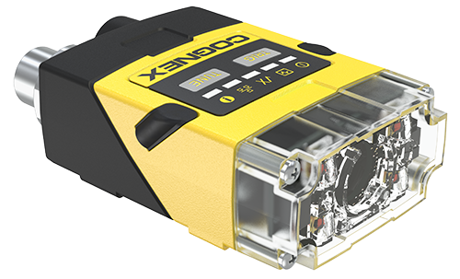
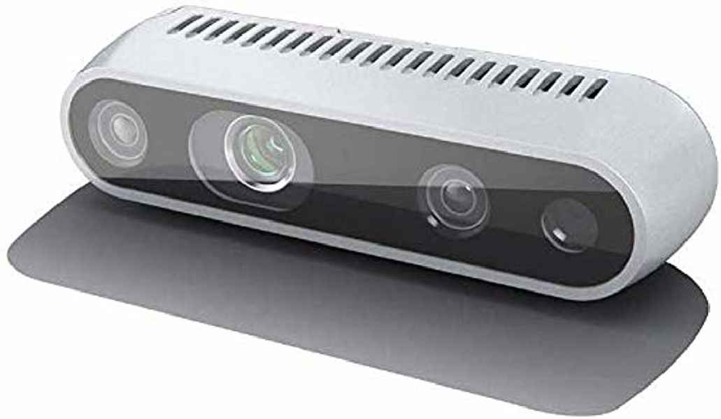
프로젝트 개요
세부일정
기존 기술의 문제점과 개발을 통한 이점
- 비용 절감 및 사후 관리
200~300만원
50% 이상 비용 절감
자체 개발을 통한 유지 및 업그레이드 용이
수집 데이터 분석을 통해 향후 신제품 개발에 대한 정보 취득
100만원 이하
저장 이미지 활용을 통해 문제점 보완 및 클레임 대응

Slide 6
프로젝트 목표
세부일정
연구 목표
- 채혈 튜브 자동 분류를 위한 딥러닝 기반 프로그램 설계
- pytorch를 이용한 딥러닝 분류 모델 설계 및 C# 소프트웨어 적용
세부 연구 목표
- 판독 성능 95% 이상
- 분석 후 응답 시간 2s 이내

Slide 7
프로젝트 추진 일정
세부일정
세부 추진일정 | 주차 |  |  |  |  |  |  |  |  |  |  |  |  |  |  | 비고
 | 1 | 2 | 3 | 4 | 5 | 6 | 7 | 8 | 9 | 10 | 11 | 12 | 13 | 14 | 15
프로젝트 계획 수립
사전 자료 조사
시스템 설계 및 구성
테스트 데이터 수집 및 분류
딥러닝 모델 설계
모델 적용 프로그램 개발
적용 및 테스트
문제점 보완

Slide 8
감사합니다

